Slide 1
Содержание тяжёлых металлов и мышьяка в тканях гидробионтов в условиях техногенного воздействия
Федеральное государственное бюджетное образовательное учреждение высшего образования
«Хакасский государственный университет им. Н. Ф. Катанова»
Т. В. Злотникова
Абакан, 2022

Slide 2
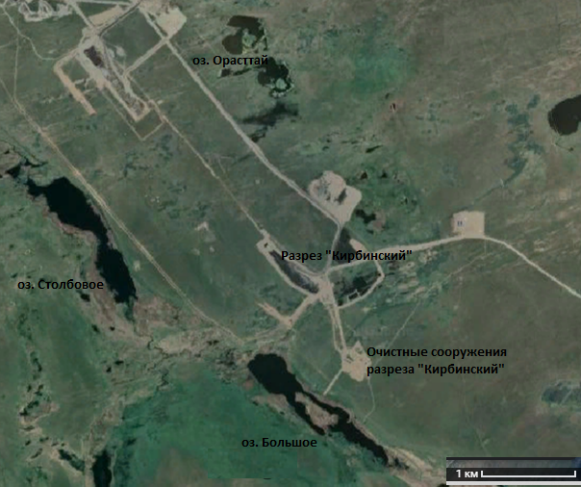
Материал и методы исследования
Рисунок 1. Космоснимок территории.

Slide 3
Материал и методы исследования
Таблица 1. Качественный состав проб
Организм / часть тела | оз. Большое | оз. Столбовое | оз. Орасттай
Daphnia magna (дафнии) / тотально | - | - | +
Glossiphonidae и Hirudinidae (пиявки) / тотально | + | + | -
Gammarus lacustris (бокоплавы) / тотально | + | + | -
Lymnaea stagnalis + Radix balthica (моллюски сем-ва прудовики) / тело без раковины | + | + | -
Paracorixa concinna concinna + Paracorixa armata (клопы-гребляки) /тотально | _ | _ | +
Carassius gibelio (=auratus) (карась серебряный) / печень | + | + | -
Perca fluviatilis (речной окунь) / печень | + | + | -
Подготовленные биоматериалы замораживали в морозильной камере и в замороженном виде передавали на анализ в испытательную лабораторию ООО «Аналитик» (г. Абакан).
Валовое содержание элементов определялось в соответствии с методиками:
Pb, Cd, Zn, Cu, Co, Fe, Mn определяли атомно-абсорбционным методом в соответствии с ГОСТ 30178-96 Сырье и продукты пищевые. Атомно-абсорбционный метод определения токсичных элементов;
Ni, Cr в соответствии с МУ 01-19/47-11 Атомно-абсорбционные методы определения токсичных элементов в пищевых продуктах и пищевом сырье;
Co – по ГОСТ Р 55484-2013;
Mn – по ГОСТ Р 50683-94.
Hg в соответствии с МУК 4.1.1472-03 Атомно-абсорбционное определение массовой концентрации ртути в биоматериалах животного и растительного происхождения (пищевых продуктах, кормах и др.);
As в соответствии с ГОСТ Р 51766-2001 Сырье и продукты пищевые. Атомно-абсорбционный метод определения мышьяка.

Slide 4
Результаты исследования
Таблица 2. Минимальное (числитель)и максимальное (знаменатель) содержание химических элементов в отдельных пробах (мг/кг)
Объект исслед-я | Cr | Mn | Fe | Co | Ni | Cu | Zn | As | Hg | Pb | Cd
Дафнии | 0 0,99 | 0 44,7 | 11 287 | 0 | 0 0,54 | 0 0,8 | 0 5,04 | 0 0,1 | 0 0,001 | 0 | 0,04 0,73
Пиявки | 0 7,75 | 2,15 121 | 27,3 142 | 0 | 0 | 0 551 | 12,7 71,7 | 0 0,84 | 0 0,004 | 0 22,6 | 0 1,59
Бокоплавы | 0 0,71 | 1,88 93,4 | 22,9 88,2 | 0 | 0 | 0 29,7 | 1,5 14,4 | 0 0,59 | 0 0,011 | 0 | 0 0,38
Моллюски | 0 2,22 | 7,68 66,2 | 27,2 177 | 0 18,0 | 0 1,06 | 0 4,44 | 2,65 12,0 | 0 0,58 | 0 0,006 | 0 | 0 27,5
Клопы-гребляки | 0 0,69 | 2,9 10,2 | 34,5 88,6 | 0 | 0 | 0,92 4,84 | 9,7 21,8 | 0 0,04 | 0 | 0 | 0,15 0,29
Печень карася серебряного | 0 7,75 | 0,36 23,5 | 25 125 | 0 26,5 | 0 2,06 | 0 28 | 8,57 236 | 0 0,06 | 0 0,02 | 0 | 0 1,59
Печень речного окуня | 0 7,77 | 0 13,9 | 29 66 | 0 | 0 1,15 | 0 28,3 | 12,9 71,6 | 0 0,01 | 0 0,03 | 0 | 0 1,61

Slide 5
Результаты исследования
Рисунок 2. Содержание токсикантов (мг/кг) в печени карася серебряного в озере Большое

Slide 6
Результаты исследования
Рисунок 3. Содержание токсикантов (мг/кг) в теле пиявок в озере Большое

Slide 7
Результаты исследования
Рисунок 4. Содержание токсикантов (мг/кг) в теле моллюсков в озере Большое

